Slide 1

CÔNG NGHỆ IoT
TRƯỜNG ĐẠI HỌC NGUYỄN TẤT THÀNH
KHOA CÔNG NGHỆ THÔNG TIN
Biên soạn: ThS. Dương Minh Tuấn
dmtuan@ntt.edu.vn
0973887793

Slide 2
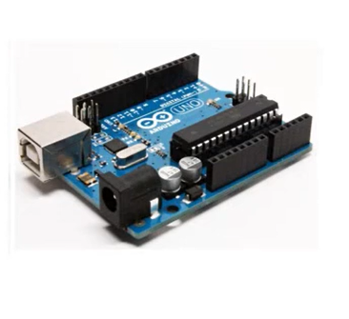
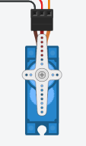
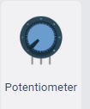
Lab 12: Điều khiển Động cơ Servo và còi cấp cứu Ứng dụng triển khai bãi giữ xe thông minh
1. Chuẩn bị
Arduino Uno R3
Động cơ Servo
Triết áp

Slide 3
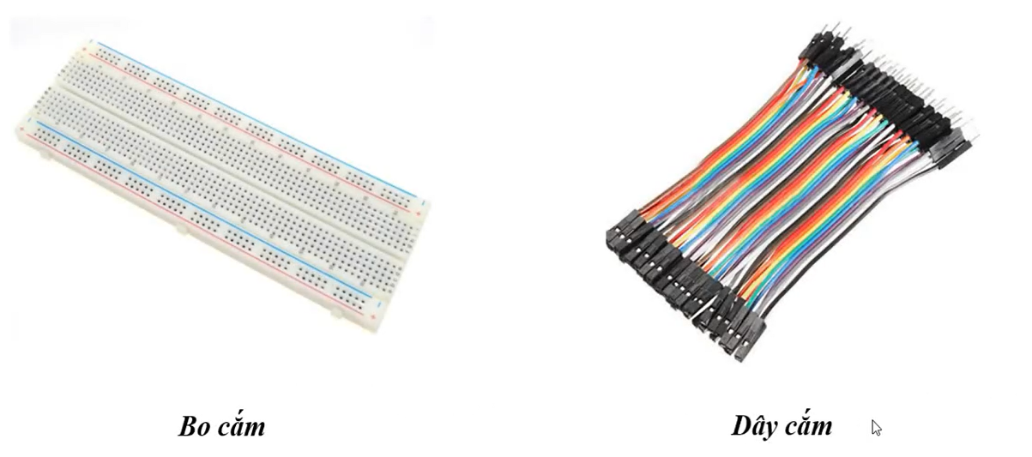
Lab 12: Điều khiển Động cơ Servo và còi cấp cứu Ứng dụng triển khai bãi giữ xe thông minh
1. Chuẩn bị

Slide 4
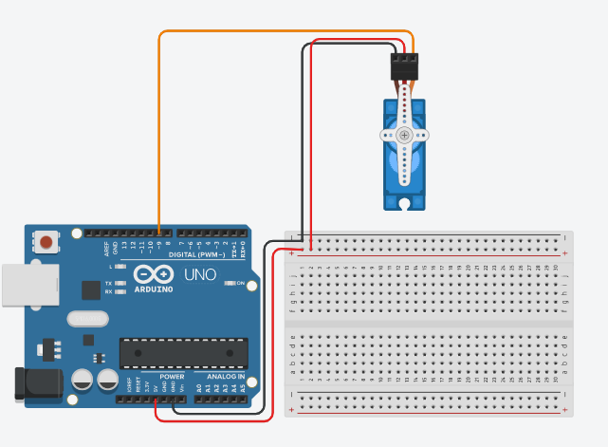
Lab 12: Điều khiển Động cơ Servo và còi cấp cứu Ứng dụng triển khai bãi giữ xe thông minh
2. Sơ đồ lắp ráp động cơ Servo

Slide 5
Lab 12: Điều khiển Động cơ Servo và còi cấp cứu Ứng dụng triển khai bãi giữ xe thông minh
3. Ví dụ 1: Điều khiển động cơ quay từ 0 →180 độ
#include <Servo.h> //Khai báo thư viện cho động cơ Servo
Servo myServo; //Tạo biến tham chiếu /nói về / refer đến động cơ
int servoPin=9; //Gán biến cho chân 9,
//Chân 9 sẽ đẩy điện ra để điều khiển động cơ
void setup()
{
pinMode(servoPin, OUTPUT); //Ta chủ động đẩy điện ra chân này
myServo.attach(servoPin); //Gắn động cơ chơi với chân 9
}
void loop()
{
for (int pos = 0; pos < 180; pos++)
{
myServo.write(pos);
delay(50);
}
}

Slide 6
Lab 12: Điều khiển Động cơ Servo và còi cấp cứu Ứng dụng triển khai bãi giữ xe thông minh
3. Ví dụ 2: Điều khiển động cơ quay từ 0 →180 độ và quay ngược lại
#include <Servo.h> //Khai báo thư viện cho động cơ Servo
Servo myServo; //Tạo biến tham chiếu /nói về / refer đến động cơ
int servoPin=9; //Gán biến cho chân 9,
//Chân 9 sẽ đẩy điện ra để điều khiển động cơ
void setup()
{
pinMode(servoPin, OUTPUT); //Ta chủ động đẩy điện ra chân này
myServo.attach(servoPin); //Gắn động cơ chơi với chân 9
}
void loop()
{
for (int pos = 0; pos < 180; pos++)
{
myServo.write(pos);
delay(50);
}
for (int pos = 180; pos > 0; pos--)
{
myServo.write(pos);
delay(50);
}
}

Slide 7
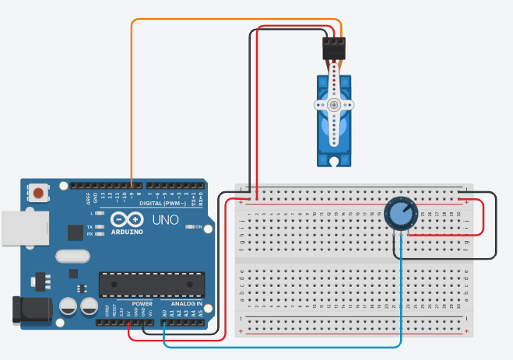
Lab 12: Điều khiển Động cơ Servo và còi cấp cứu Ứng dụng triển khai bãi giữ xe thông minh
3. Ví dụ 3: Điều khiển động cơ quay một góc bất kỳ theo biến trở
#include <Servo.h> //Khai báo thư viện cho động cơ Servo
Servo myServo; //Tạo biến tham chiếu /nói về / refer đến động cơ
int servoPin=9; //Gán biến cho chân 9,
//Chân 9 sẽ đẩy điện ra để điều khiển động cơ
int ptmValue=0; //Giá trị chân A0 (analog) điện vào từ 0-->5v
//Dựa vào mạch ADC có sẵn trên Arduino đọc ra giá trị từ 0 --> 1023
int ptmPin = A0; //Chân A0 nhận điện từ triết áp
void setup()
{
pinMode(servoPin, OUTPUT); //Ta chủ động đẩy điện ra chân này
myServo.attach(servoPin); //Gắn động cơ chơi với chân 9
}
void loop()
{
ptmValue = analogRead(ptmPin); //Tôi muốn đọc giá trị chân A0
//Giá trị nhận từ 0-->1023
//Servo lại chỉ quay từ 0 độ đến 180 độ
//ptmValue dựa trên tay vặn cảm biến của ta có biên độ từ 0 --> 1023
//Như vậy về lý thuyết ta phải vặn 1 đoạn nào đó thì ứng với 1 độ của Servo
//Arduino cung cấp cho mình một hàm toán học map 2 tập giá trị này
int servoPos = map(ptmValue, 0, 1023, 0, 180);
//servePos lúc này sẽ nhận giá trị từ 0 --> 180
myServo.write(servoPos);
delay(100);
}

Slide 8
Lab 12: Điều khiển Động cơ Servo và còi cấp cứu Ứng dụng triển khai bãi giữ xe thông minh
4. Bài tập động cơ Servo:
Điều khiển động cơ Servo quay liên tục theo một góc bất kỳ khi vặn biến áp

Slide 9
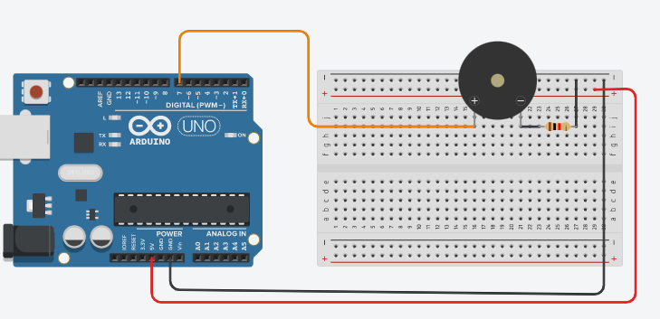
Lab 12: Điều khiển Động cơ Servo và còi cấp cứu Ứng dụng triển khai bãi giữ xe thông minh
5. Sơ đồ lắp ráp điều khiển loa cấp cứu

Slide 10
Lab 12: Điều khiển Động cơ Servo và còi cấp cứu Ứng dụng triển khai bãi giữ xe thông minh
6. Ví dụ 4: Điều khiển loa kêu tín hiệu cấp cứu tín hiệu sống trong phòng cấp cứu
int soundPin = 7; //chân nhận âm thanh
float sinValue;
int toneValue;
void setup()
{
pinMode(soundPin, OUTPUT);
}
void loop()
{
//Cấp cứu 1 - Tín hiệu sống trong phòng cấp cứu
//tone(soundPin, 2500, 50); //Phát tiếng tit ra loa - cao độ 2500 - trường độ 50
delay(1000);
}

Slide 11
Lab 12: Điều khiển Động cơ Servo và còi cấp cứu Ứng dụng triển khai bãi giữ xe thông minh
6. Ví dụ 5: Điều khiển loa kêu tín hiệu xe cấp cứu
int soundPin = 7; //chân nhận âm thanh
float sinValue;
int toneValue;
void setup()
{
pinMode(soundPin, OUTPUT);
}
void loop()
{
//Cấp cứu 2 - Còi xe cấp cứu
for( int x = 0; x < 180; x++)
{
//Chuyển đổi từ độ về Radial
sinValue = (sin(x* (3.14/180)));
//Tạo tần số từ 16Hz --> 20KHz - ngưỡng tai người có thể nghe được
toneValue = 2000 + (int(sinValue*1000));
tone(soundPin, toneValue);
delay(2);
}
}
//hàm âm thanh: tone(pin, frequency-in-hertz); //>31hz
// tone(pin, frequency, duration-in-milliseconds);
// notone(pin);

Slide 12
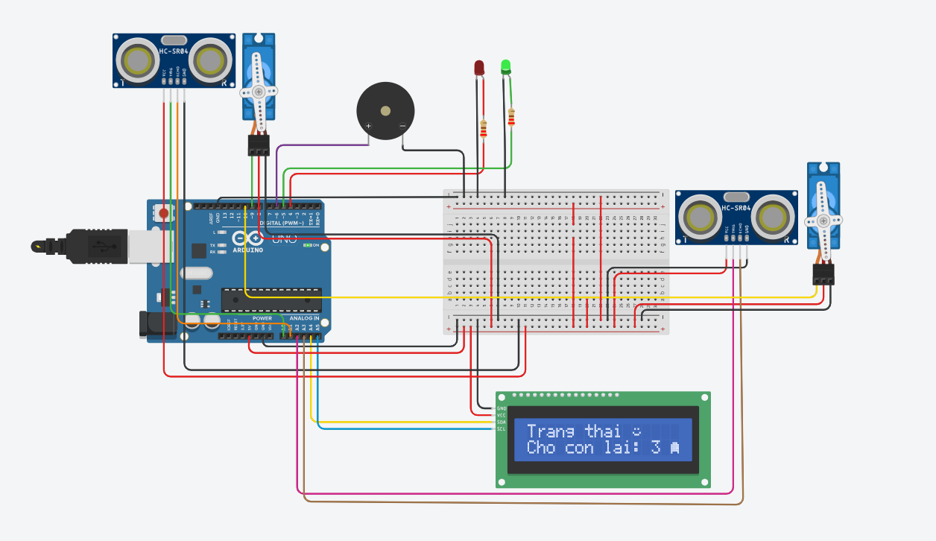
ỨNG DỤNG THỰC HÀNH: LẬP TRÌNH HỆ THỐNG BÃI GIỮ XE THÔNG MINH
SƠ ĐỒ ĐẤU NỐI THIẾT BỊ

Slide 13
ỨNG DỤNG THỰC HÀNH: LẬP TRÌNH HỆ THỐNG BÃI GIỮ XE THÔNG MINH
1. MỤC TIÊU
Hiểu và vận dụng kiến thức lập trình vi điều khiển Arduino UNO R3.
Đọc và xử lý tín hiệu từ các cảm biến khoảng cách siêu âm (HC-SR04).
Điều khiển động cơ Servo, màn hình LCD I2C, còi còi báo (Buzzer) và đèn LED chỉ thị.
Xây dựng thuật toán quản lý trạng thái, chống đếm lặp (Edge Detection) khi xe ra/vào.

Slide 14
ỨNG DỤNG THỰC HÀNH: LẬP TRÌNH HỆ THỐNG BÃI GIỮ XE THÔNG MINH
2. BẢNG ÁNH XẠ CHÂN KẾT NỐI (PIN MAPPING)
Sinh viên bắt buộc phải cấu hình các chân trong code đúng theo sơ đồ phần cứng đã cho:
Linh kiện | Chân linh kiện | Chân kết nối Arduino | Ghi chú
Cảm biến siêu âm VÀO | Trig / Echo | Pin 13 / Pin 12 | Phát hiện xe vào bãi
Cảm biến siêu âm RA | Trig / Echo | Pin 3 / Pin 2 | Phát hiện xe ra khỏi bãi
Servo Cổng VÀO | Signal | Pin 9 | Mở/Đóng barrier vào
Servo Cổng RA | Signal | Pin 10 | Mở/Đóng barrier ra
Còi báo (Buzzer) | Positive (+) | Pin 8 | Phát âm thanh tín hiệu
LED Đỏ | Anode (+) | Pin 7 | Báo bãi xe đầy
LED Xanh | Anode (+) | Pin 6 | Báo bãi xe còn chỗ
Màn hình LCD 16x2 (I2C) | SDA / SCL | Pin A4 / Pin A5 | Địa chỉ I2C thường là 0x27 hoặc 0x3F

Slide 15
ỨNG DỤNG THỰC HÀNH: LẬP TRÌNH HỆ THỐNG BÃI GIỮ XE THÔNG MINH
3. YÊU CẦU NGUYÊN LÝ HOẠT ĐỘNG
Giả định bãi xe có sức chứa tối đa MAX_SLOTS = 3 (sinh viên khai báo dưới dạng biến hằng số để dễ chỉnh sửa).
a. Trạng thái ban đầu (Chờ)
Số chỗ còn lại mặc định: 3.
LED Xanh SÁNG, LED Đỏ TẮT.
Cả 2 Servo ở góc 0° (Barrier đóng).
LCD hiển thị:
Dòng 1: Trang thai: :)
Dòng 2: Cho con lai: 3

Slide 16
ỨNG DỤNG THỰC HÀNH: LẬP TRÌNH HỆ THỐNG BÃI GIỮ XE THÔNG MINH
3. YÊU CẦU NGUYÊN LÝ HOẠT ĐỘNG
b. Xử lý CỔNG VÀO (Entry System)
Khi Cảm biến Vào phát hiện vật cản (khoảng cách < 10cm):
Nếu bãi xe CÒN CHỖ (Số chỗ > 0):
Giảm số chỗ trống đi 1.
Còi kêu 1 tiếng "bíp" ngắn (khoảng 100ms).
Servo Vào quay đến góc 90° (Mở barrier) trong 3 giây để xe qua, sau đó tự động quay về 0° (Đóng barrier).
Cập nhật thông tin lên LCD.

Slide 17
ỨNG DỤNG THỰC HÀNH: LẬP TRÌNH HỆ THỐNG BÃI GIỮ XE THÔNG MINH
3. YÊU CẦU NGUYÊN LÝ HOẠT ĐỘNG
b. Xử lý CỔNG VÀO (Entry System)
Nếu bãi xe ĐÃ ĐẦY (Số chỗ = 0):
Barrier Vào KHÔNG mở.
LED Xanh TẮT, LED Đỏ SÁNG.
Còi phát âm thanh cảnh báo ngắt quãng hoặc kéo dài.
LCD hiển thị:
Dòng 1: Trang thai: X
Dòng 2: Bai xe da day!

Slide 18
ỨNG DỤNG THỰC HÀNH: LẬP TRÌNH HỆ THỐNG BÃI GIỮ XE THÔNG MINH
3. YÊU CẦU NGUYÊN LÝ HOẠT ĐỘNG
c. Xử lý CỔNG RA (Exit System
Khi Cảm biến Ra phát hiện vật cản (khoảng cách < 10cm):
Nếu bãi xe chưa rỗng (Số chỗ < MAX_SLOTS):
Tăng số chỗ trống lên 1.
Còi kêu 1 tiếng "bíp" ngắn.
Servo Ra quay đến góc 90° (Mở barrier) trong 3 giây, sau đó tự động quay về 0°.
Nếu trước đó bãi xe bị đầy, chuyển LED Đỏ TẮT, LED Xanh SÁNG trở lại.
Cập nhật thông tin mới lên LCD.

Slide 19
ỨNG DỤNG THỰC HÀNH: LẬP TRÌNH HỆ THỐNG BÃI GIỮ XE THÔNG MINH
4. CÂU HỎI MỞ RỘNG (ĐIỂM CỘNG +10%)
Thay vì dùng hàm delay() làm đóng băng toàn bộ hệ thống trong thời gian chờ xe qua barrier, hãy cải tiến code bằng hàm millis() để hệ thống vẫn có thể nhận tín hiệu ở cổng còn lại trong lúc 1 cổng đang mở.

